Slide 1
실습 9주차
2019. 04. 29

Slide 2
Contents
mutex
생산자-소비자 문제

Slide 3
mutex

Slide 4
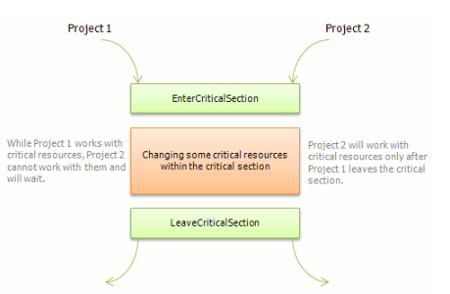
MUTEX[1/6]
Critical Section
파일, 입출력, 공유 데이터 등을 원자적으로 실행할 필요가 있는 명령문 또는 코드의 일부 영역
하나의 프로세스 또는 Thread만이 접근 가능

Slide 5
MUTEX[2/6]
MUTEX
상호 배제(MUTual EXclusion)
경쟁 상태(Race Condition) 방지하기 위해 제정 된 동시성 제어(Concurrency control)의 특성
하나의 Thread가 임계 영역(Critical Section)에서 작업하고 있을 때 다른 Thread가 진입하지 못하도록 하는 요구사항을 가짐

Slide 6
MUTEX[3/6]
pthread_mutex
pthread에서 제공하는 동기화 메커니즘
사용시 pthread.h를 반드시 포함해야 하며 컴파일 시 –lpthread옵션을 주어야 함

Slide 7
MUTEX[4/6]
pthread_mutex_t
mutex변수 선언 타입
PTHREAD_MUTEX_INITIALIZER상수로 초기화
생산자-소비자 문제에 사용되는 mutex변수
pthread_mutex_lock(&mutex)
지정된 mutex를 잠그는 함수
pthread_mutex_unlock(&mutex)
pthread_mutex_lock으로 잠겨있는 지정된 mutex의 lock을 푸는 함수
pthread_mutex_lock을 통해 mutex를 잠갔을 때 반드시 pthread_mutex_unlock함수를 호출해 반드시 잠겨진 mutex를 풀 것

Slide 8
MUTEX[5/6]
pthread_cond_t
조건변수는 Thread간 동기화를 위해 사용하는 변수, 공유 데이터의 안정을 보장하기 위해 사용
Thread는 조건변수에 시그널이 전달될 때까지 특정영역에서 대기상태가 되고, 시그널이 전달되면 대기 상태가 풀리고 다음 코드로 진행됨
PTHREAD_COND_INITIALIZER상수로 초기화
생산자-소비자 문제에 선언된 조건변수
Notes:
조건 변수: 공유 데이터에 대한 특정 조건을 만족하기 위해 thread의 실행을 중지하거나 다시 실행하는 역할을 하는 동기화 장치

Slide 9
MUTEX[6/6]
pthread_cond_wait(&조건변수, &mutex변수)
조건변수로 signal이 오는 것을 기다림
wait 상태가 되면서 lock걸어 놓은 mutex를 잠금 해제
signal을 받아 Thread가 깨어나면 mutex를 다시 잠금
pthread_cond_signal(&조건변수)
조건변수에 signal을 보내 기다리고 있는 Thread를 깨움
여러 개의 Thread가 조건변수에서 기다리고 있다면 하나만 깨어나지만 어떤 것이 깨어날지는 모름

Slide 10
생산자-소비자 문제

Slide 11
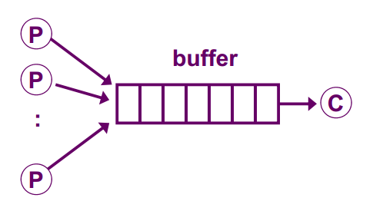
생산자-소비자 문제[1/12]
문제 개요
여러 개의 프로세스(Thread)를 어떻게 동기화 할 것인가?
여러 명의 생산자들과 소비자들이 접근, 생산자는 물건이 만들어지면 버퍼에 저장, 소비자는 물건을 버퍼에서 하나 가져옴
한정된 버퍼의 크기로 인해 더 이상 물건을 저장할 공간이 없거나, 버퍼에 물건이 없어 소비자가 소비할 물건이 없게 되는 문제 발생
Notes:
여기서 생산자와 소비자 모두 쓰레드고
하는 역할만 다르다

Slide 12
생산자-소비자 문제[2/12]
Race Condition
동시에 접근하는 것이 왜 문제인가?
70 + 1 -> 70 – 1 … 69? 70? 71?
해결법: mutex를 통한 임계 영역 설정
count++
count
Count--
Read
70
1) Read count : 70
Read
1) Read count : 70
2) Compute : 70 + 1 = 71
2) Compute : 70 - 1 = 69
Write
70 -> 71
3) Update count to 71
71 -> 69
Write
3) Update count to 69
Notes:
공유 변수에 동시 접근을 할 경우 실행 순서에 따라 결과가 달라질 수 있다.
위 그림의 경우 왼쪽 생산자가 현재 Count를 70으로 읽고 1증가 시킨 후 버퍼에 Write하기 전에 스케줄링 되어 소비자로 전환되었다. 그리고 소비자도 Count를 70으로 읽고 1 감소 시킨 후 버퍼에 Write하기 전에 다시 생산자로 돌아가게 되었다. 그 후 생산자는 71을 버퍼에 넣을 것이고, 소비자 경우 69를 버퍼에 넣을 것이다. 원래 의도와는 다른 결과가 버퍼로 들어가게 되는 문제가 발생하게 된다.

Slide 13
생산자-소비자 문제[3/12]
생산자 – 소비자 예시 소스
코드는 사이버캠퍼스에서 다운(producer_consumer.c)
생산자 수 : 5, 소비자 수 : 2
하나의 생산자가 생산하는 item 수 : 6 (6 * 5 = 30)
하나의 소비자가 소비하는 item 수 : 15 (15 * 2 = 30)
현재 mutex를 통한 임계영역 설정이 안되어 있어 empty나 full이 나오는 경우가 있음
오늘 배운 mutex를 활용하여 empty나 full이 나오지 않아야 함

Slide 14

생산자-소비자 문제[4/12]
producer-consumer.c 코드 작성
바탕화면에 pc_exercise 디렉토리 생성
mkdir pc_exercise
producer-consumer.c 파일 생성

Slide 15
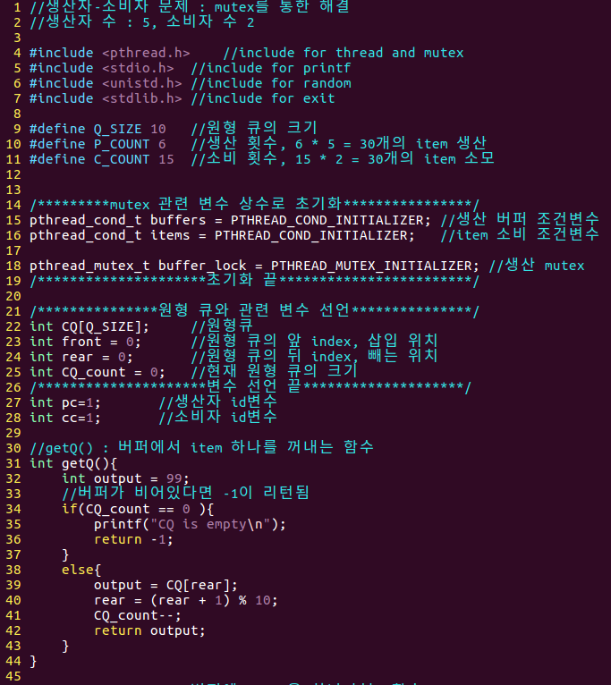
생산자-소비자 문제[5/12]
producer-consumer.c
Notes:
대기 조건에서 왜 if문이 아닌 while문을 사용하는 이유는
1. spurious wakeup(가짜 기상) 때문
쓰레드가 wait상태에 있음에도 불구하고 signal함수를 통해 깨우기 전에
wait상태에 있는 쓰레드가 깨어나는 현상
방지하는 방법은 쓰레드가 pthread_cond_wait함수를 마친 후에도 대기 조건이 참임을 확인 해야하므로 if문이 아닌 while문 같은 반복문을 조건문으로 사용해야 함
참고자료_1 : https://en.wikipedia.org/wiki/Spurious_wakeup
참고자료_2 : https://stackoverflow.com/questions/1136371/pthread-and-wait-conditions
2. 그리고 pthead_cond_signal 함수의 특성때문이기도 함=> intercepted wakeup (가로채인 기상)
pthread_cond_signal: The pthread_cond_signal( ) function shall unblock at least one of the threads that are blocked on the specified condition variable cond (if any threads are blocked on cond).
즉 여러 개의 thread를 깨울 수 있기 때문에 while이 필요하다. (하나 이상의 스레드가 깨어날 수 있다. 대기하던 쓰레드가 시그널을 받으려고 할 때, 다른 쓰레드가 먼저 뮤텍스 획득)

Slide 16
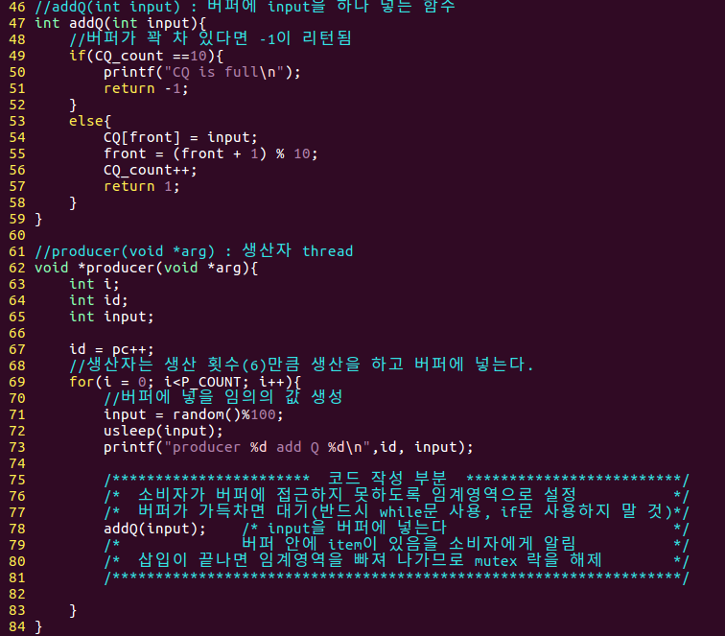
생산자-소비자 문제[6/12]
producer-consumer.c
Notes:
대기 조건에서 왜 if문이 아닌 while문을 사용하는 이유는
spurious wakeup(가짜 기상) 때문
쓰레드가 wait상태에 있음에도 불구하고 signal함수를 통해 깨우기 전에
wait상태에 있는 쓰레드가 깨어나는 현상
방지하는 방법은 쓰레드가 pthread_cond_wait함수를 마친 후에도 대기 조건이 참임을 확인 해야하므로 if문이 아닌 while문 같은 반복문을 조건문으로 사용해야 함
참고자료_1 : https://en.wikipedia.org/wiki/Spurious_wakeup
참고자료_2 : https://stackoverflow.com/questions/1136371/pthread-and-wait-conditions

Slide 17
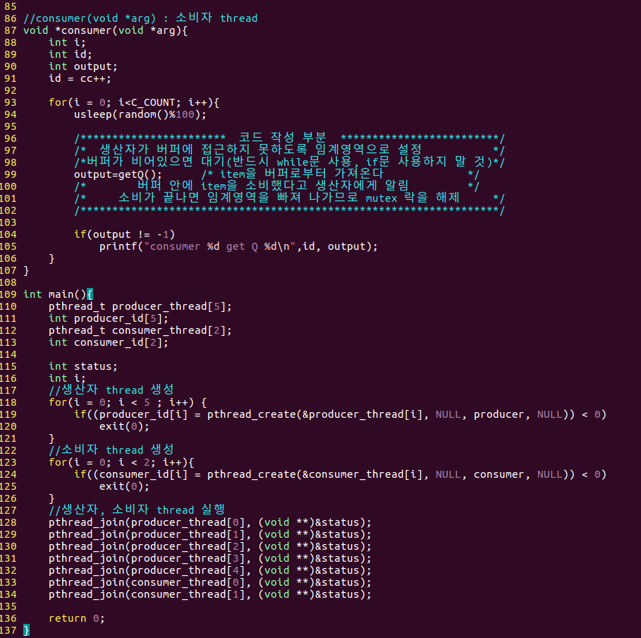
생산자-소비자 문제[7/12]
producer-consumer.c
Notes:
대기 조건에서 왜 if문이 아닌 while문을 사용하는 이유는
spurious wakeup(가짜 기상) 때문
쓰레드가 wait상태에 있음에도 불구하고 signal함수를 통해 깨우기 전에
wait상태에 있는 쓰레드가 깨어나는 현상
방지하는 방법은 쓰레드가 pthread_cond_wait함수를 마친 후에도 대기 조건이 참임을 확인 해야하므로 if문이 아닌 while문 같은 반복문을 조건문으로 사용해야 함
참고자료_1 : https://en.wikipedia.org/wiki/Spurious_wakeup
참고자료_2 : https://stackoverflow.com/questions/1136371/pthread-and-wait-conditions

Slide 18
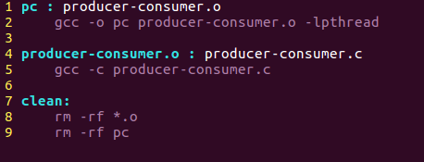
생산자-소비자 문제[8/12]
Makefile 작성
vi Makefile
ls 명령어를 입력하여 Makefile과 producer_consumer.c 파일 확인

Slide 19
생산자-소비자 문제[9/12]
실행 파일 생성
Make 명령어 입력하여 실행파일 생성

Slide 20
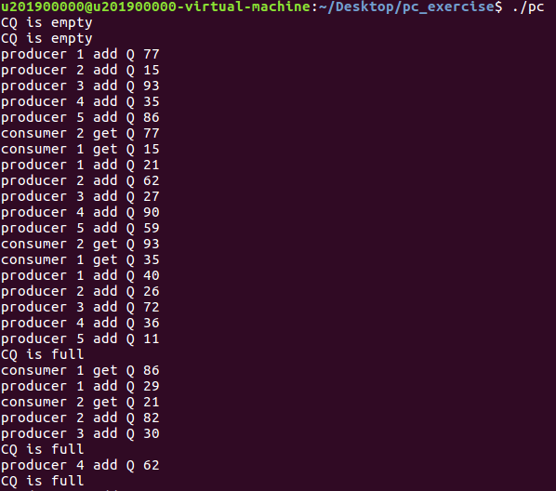
생산자-소비자 문제[10/12]
실행
./pc 명령어 입력하여 실행
Notes:
동시성 제어가 안되기 때문에 버퍼(원형 큐)가 비어있음에도 소비자가 소비하기 위해 접근하거나
버퍼(원형 큐)가 꽉 차있음에도 생산자가 생산을 하고자 접근하는 것을 확인할 수 있음
mutex를 활용해 코드를 수정해서 생산자 소비자 문제를 해결하게 되면 empty나 full이 나오지 않음

Slide 21
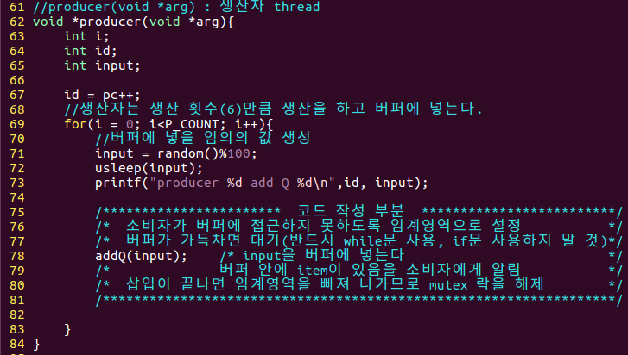
생산자-소비자 문제[11/12]
producer-consumer.c 생산자 코드 수정
생산자 Thread
주석에 있는 내용을 따라 코딩 진행

Slide 22
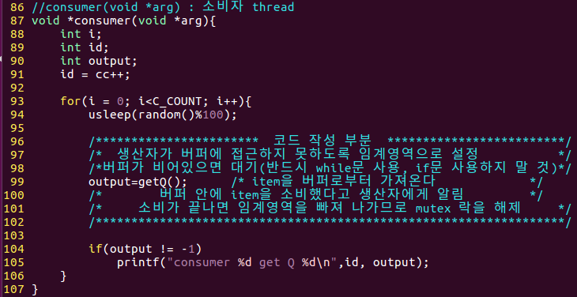
생산자-소비자 문제[12/12]
producer-consumer.c 소비자 코드 수정
소비자 Thread
주석에 있는 내용을 따라 코딩 진행
Notes:
대기 조건에서 왜 if문이 아닌 while문을 사용하는 이유는
spurious wakeup(가짜 기상) 때문
쓰레드가 wait상태에 있음에도 불구하고 signal함수를 통해 깨우기 전에
wait상태에 있는 쓰레드가 깨어나는 현상
방지하는 방법은 쓰레드가 pthread_cond_wait함수를 마친 후에도 대기 조건이 참임을 확인 해야하므로 if문이 아닌 while문 같은 반복문을 조건문으로 사용해야 함
참고자료_1 : https://en.wikipedia.org/wiki/Spurious_wakeup
참고자료_2 : https://stackoverflow.com/questions/1136371/pthread-and-wait-conditions

Slide 23
생산자-소비자 과제

Slide 24
과제 [1/2]
실습 시간에 수업한 생산자-소비자 문제를 Mutex를 이용하여 해결
제출 기한
다음주 실습 시간 전까지
2019.05.6 – 13시 00분
제출 방법
구현한 코드(.c)와 실행 결과 스크린 샷이 포함된 생산자-소비자 함수를 어떻게 구현하였는지 작성한 보고서(.pdf)를 압축하여 제출
파일명:OS00_03_학번.zip

Slide 25
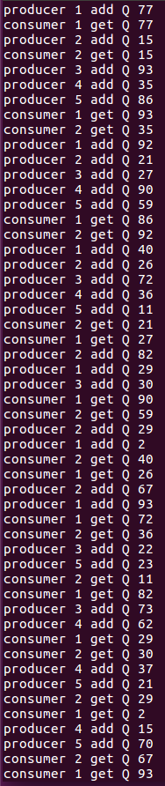
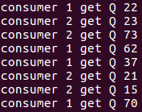
과제 [2/2]
과제 결과 예시
각 생산자에서 생산한 6개의 데이터
각 소비자에서 소비한 15개의 데이터
결과를 화면에 출력
정상 적으로 구현하였으면 full, empty
문장이 출력 안됨

Slide 26
Q&A
Thank you!!

